Slide 2


Agente de Bienes Raíces
Foto
Alex Garcia
AGENTE INMOBILIARIO

Slide 3

¿Quien soy?
Foto
Una persona responsable, carismatica y comprometida con lo que hago y con mis valores y principios. Amo ser agente de bienes raíces. ❤️

Slide 4

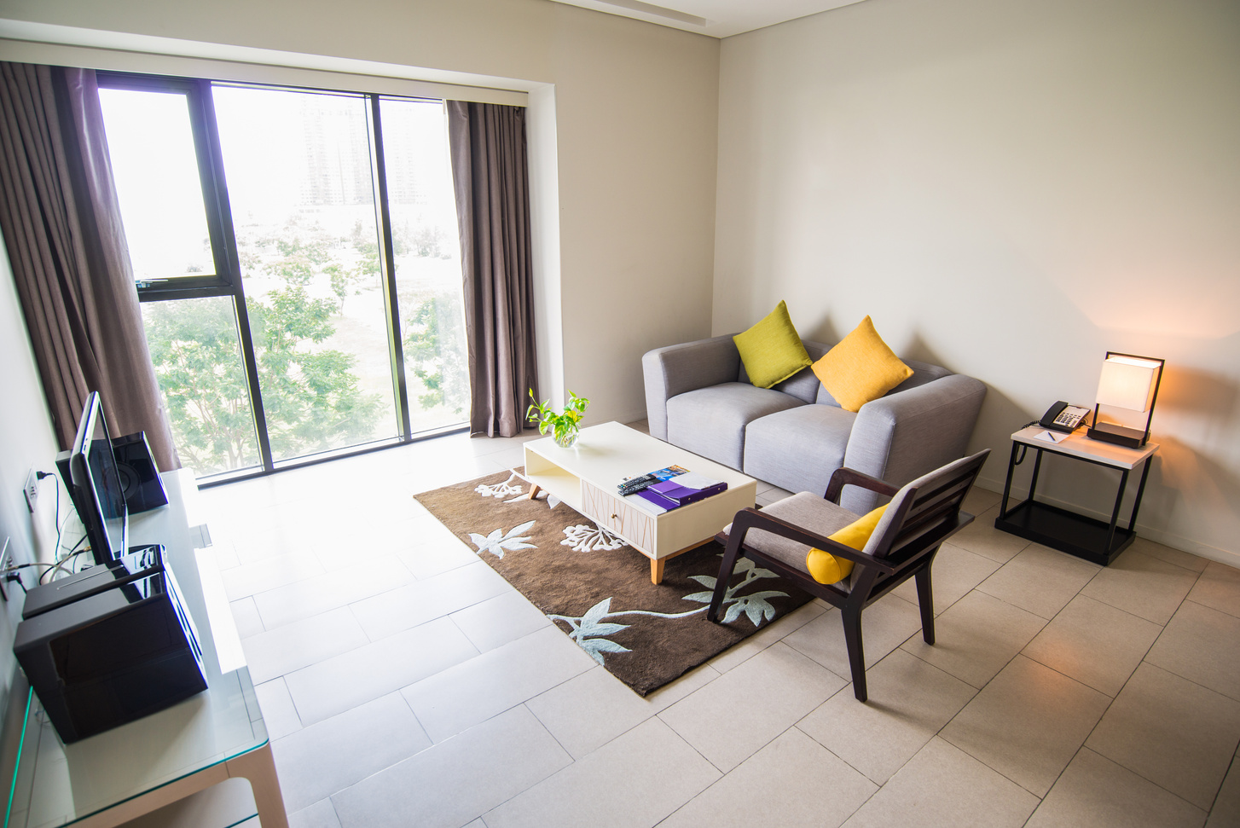
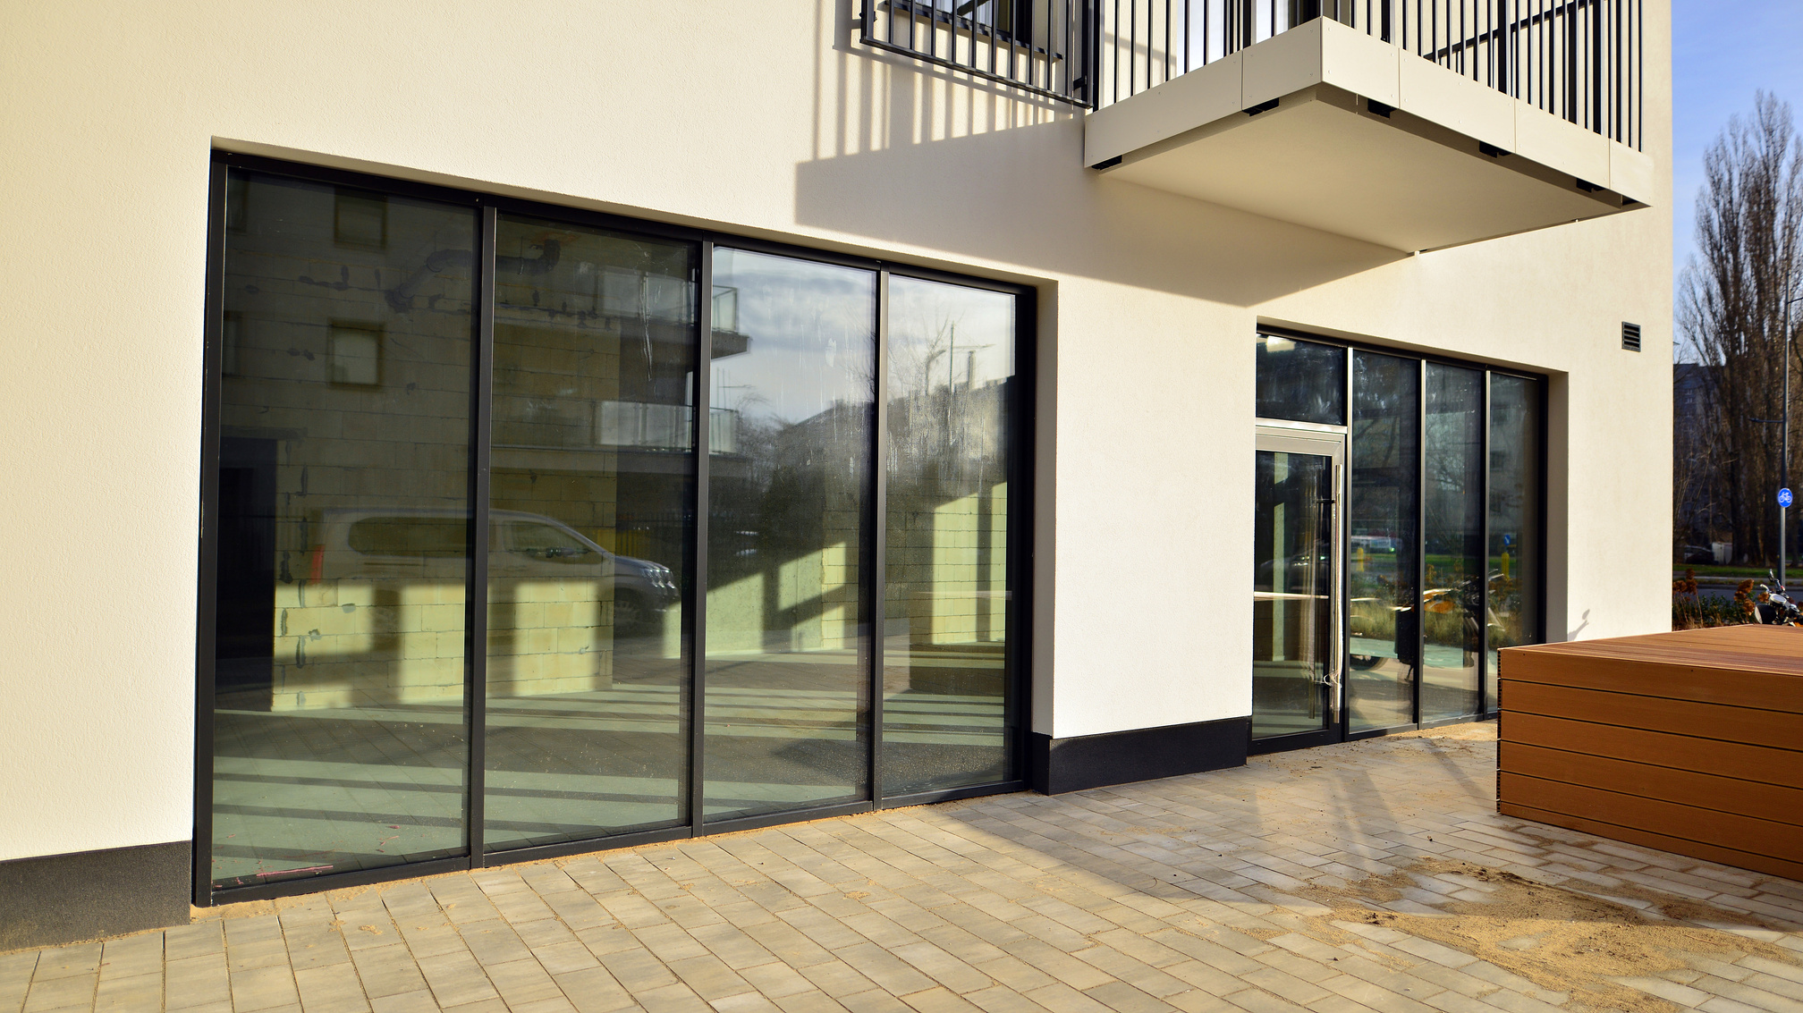
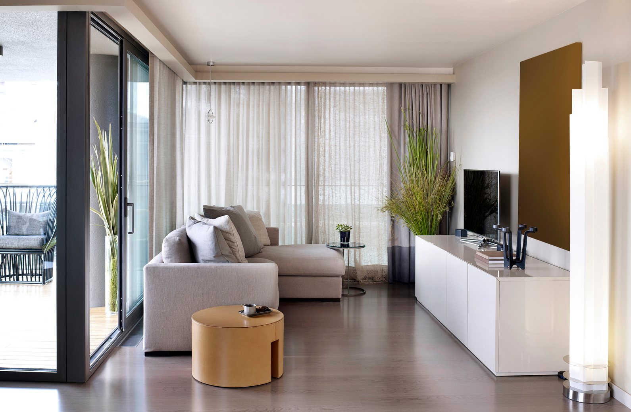
Services
Ofrecemos…
Residenciales
Locales
Apartamentos

Slide 5

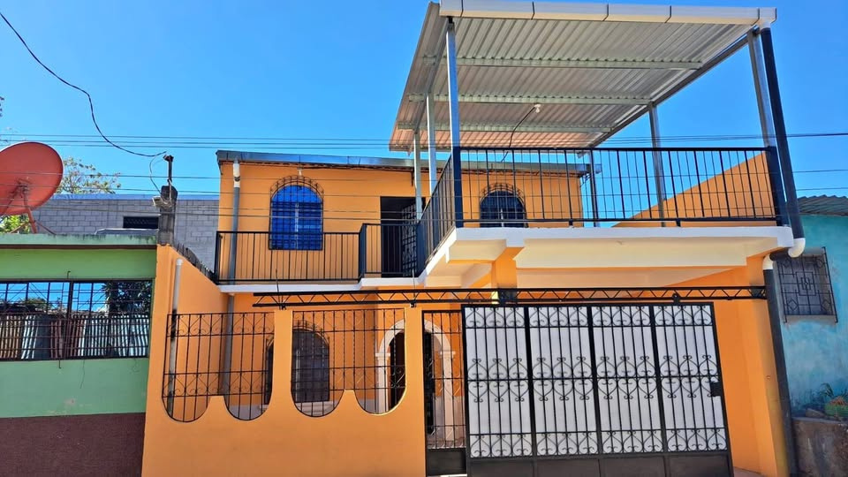

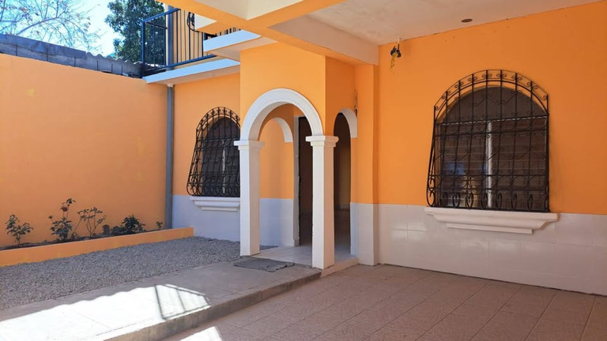
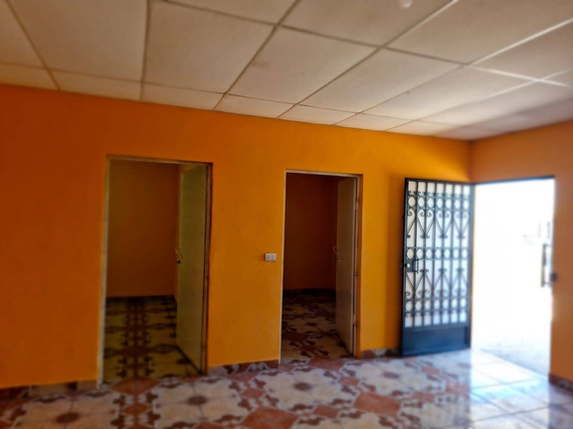
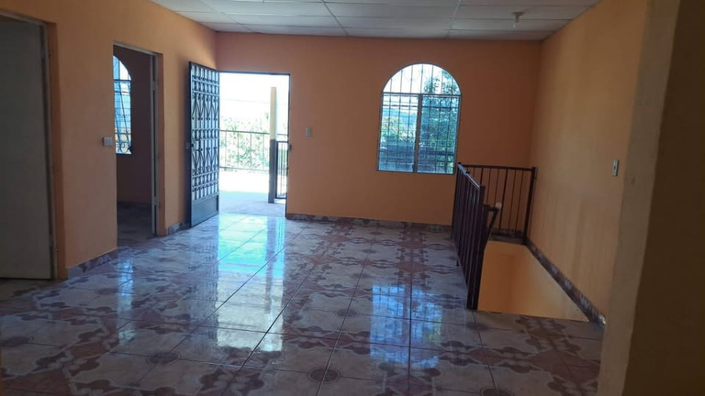
SE VENDE
NIVEL 1
1 Sala
2 Cuartos
1 Cocina independiente
Área de lavandería y tanque de agua
1 baño
Cochera 1 V.
Jardinera.
NIVEL 2
2 cuartos
1 Sala amplia
1 baño
Terraza
Alicia Garcia
AGENTE INMOBILIARIO
$95,000
Frente: 10.30 m
Fondo 16. m
Parte posterior: 8 m

Slide 6




ALEX GARCIA
AGENTE INMOBILIARIO
SERVICIOS
Compra Y venta de propiedades:
Residenciales
Apartamentos
Administracion de:
Locales comerciales
hola@house.com
(503) 7816-3300
www.house.com

Slide 7

LOGROS
hola@house.com
(503) 7816-3300
www.house.com

Slide 8
MUCHAS GRACIAS

